Slide 1
Игра «Rush and Shoot»

Slide 2
Авторизация
Запуск программы из файла main.py
Окно авторизации сделано на Pyqt5. Сначала пользователь должен зарегистрироваться. При регистрации происходит запрос к БД на sqlite с проверкой на дубликат. Если все OK то создается новая запись в БД. При входе также производится проверка логина и пароля через запрос к БД. Если все успешно запускается главное меню игры и в таблице БД меняется текущий пользователь.

Slide 3
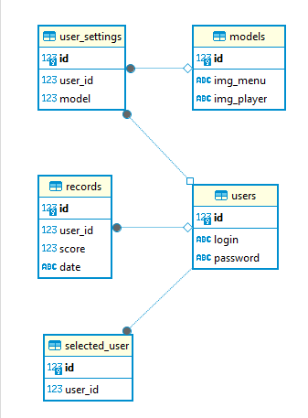
Схема БД
Selected_user – текущий пользователь
Users – зарегистрированные пользователи
Records – результаты игр пользователей
User_settings – настройки пользователя (выбранный персонаж)
Models – хранится модель персонажа и соответствующая ему картинка

Slide 4
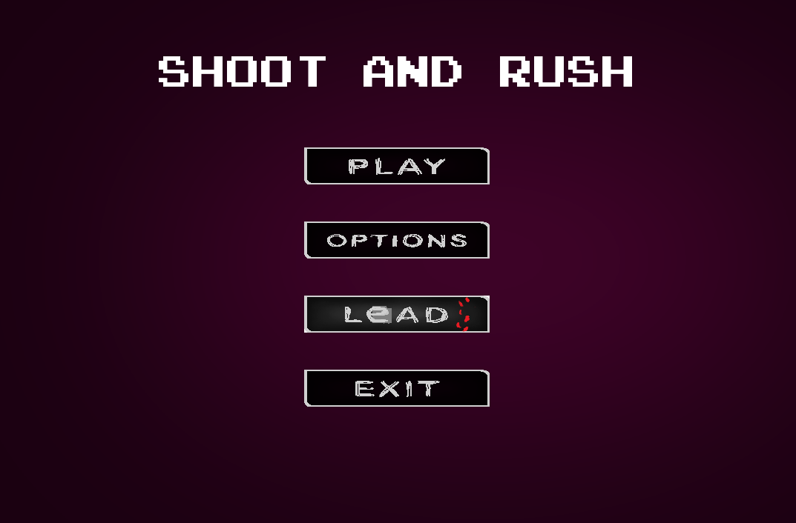
Главное меню
Главное меню содержит:
PLAY
OPTIONS
LEAD
EXIT

Slide 5
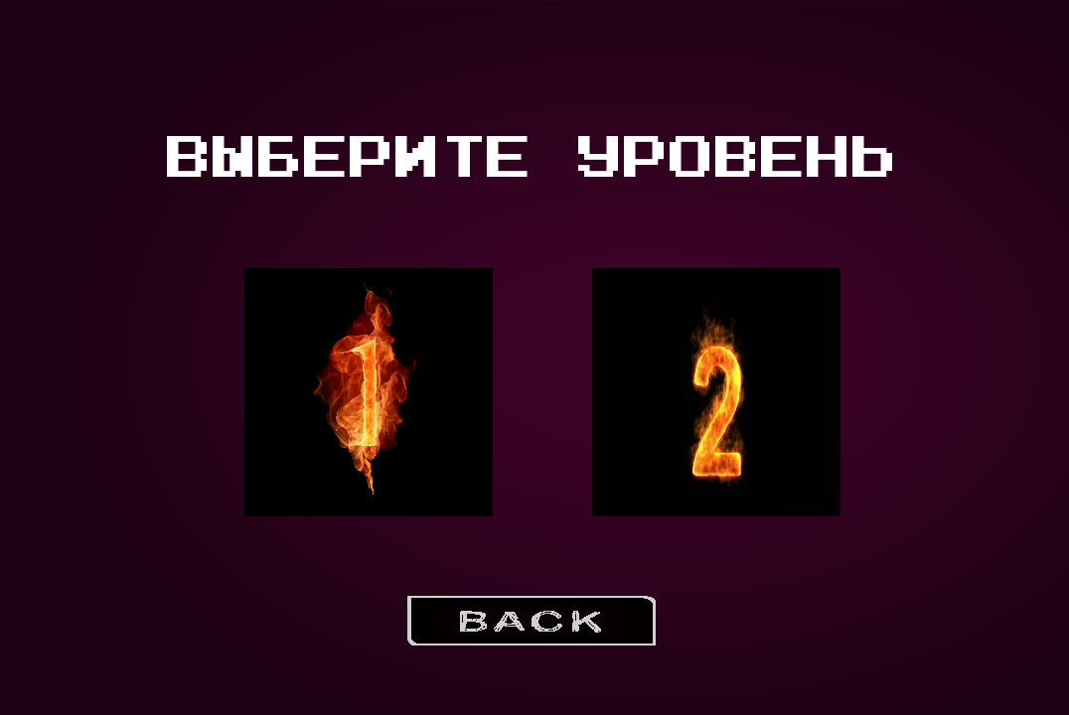
Окно PLAY
Перед началом игры пользователю предлагают выбрать уровень, пока в игре только 2 уровня
Также можно вернуться
обратно в главное меню

Slide 6
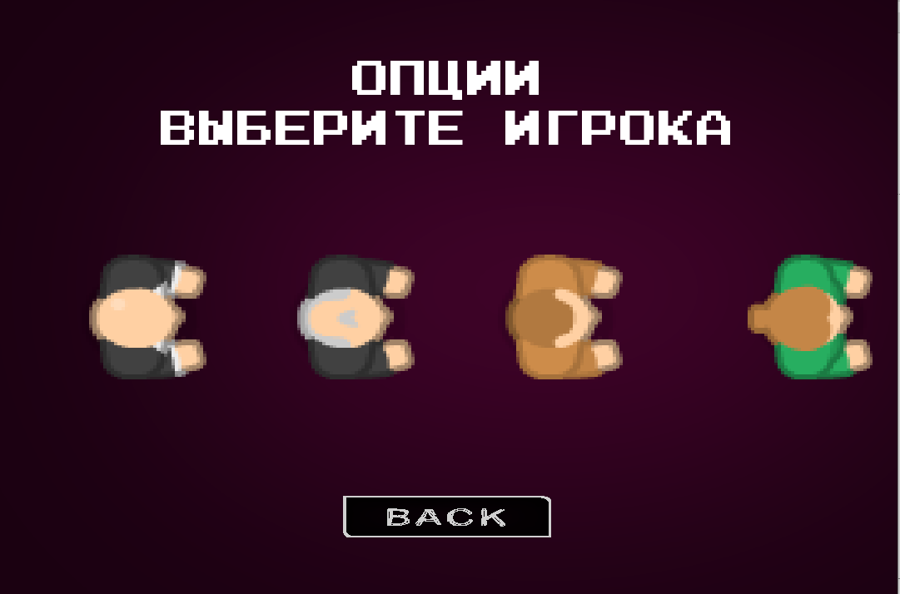
Окно OPTIONS
Окно предлагает выбрать нам одно из представленных персонажей. Отличаются они только внешне. Как только пользователь меняет персонажа происходит запрос к БД который меняет картинку игрока на игровом поле

Slide 7
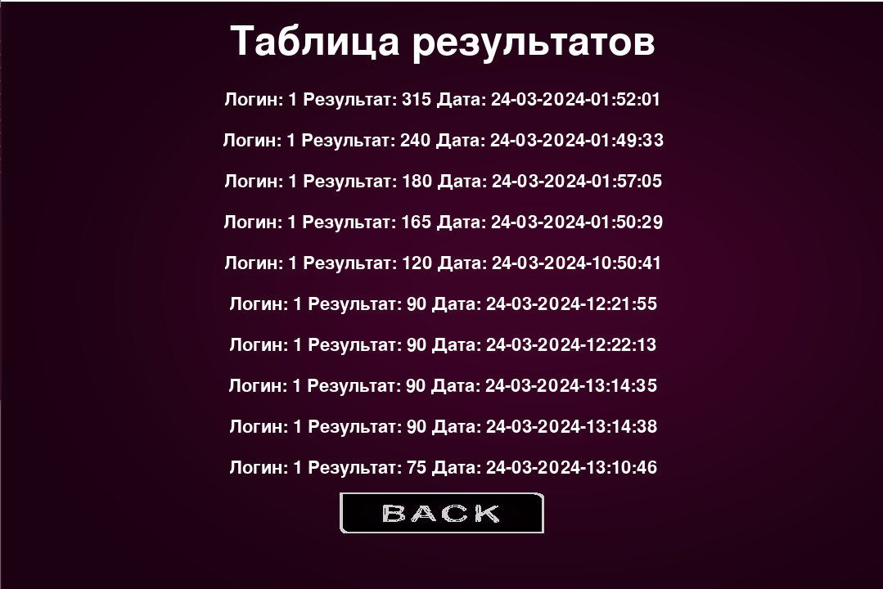
Окно LEAD
Делает запрос к БД к таблице scores откуда берет топ-10 результатов разных игроков

Slide 8
Окно EXIT
Окно просто завершает работу игры.

Slide 9
Игровой процесс
После выбора уровня нужно на игровом поле появляются враги и сам игрок. Картинка для врагов выбирается случайным образом из списка. Враги будут направляться в сторону персонажа. У игрока есть оружие которым он может наносить урон врагам. Если он нанес достаточно урона враг «умирает» и пропадает с игрового поля. Как только все враги пропали вызывается новая волна, которая случайным образом будет новых врагов. С каждой новой волной будет на 1 врага больше. За каждого «убитого» врага будет +15 очков. Если враг подобрался близко к игроку, уровень здоровья игрока будет снижаться от каждого попадания врага по его хитбоксу.

Slide 10
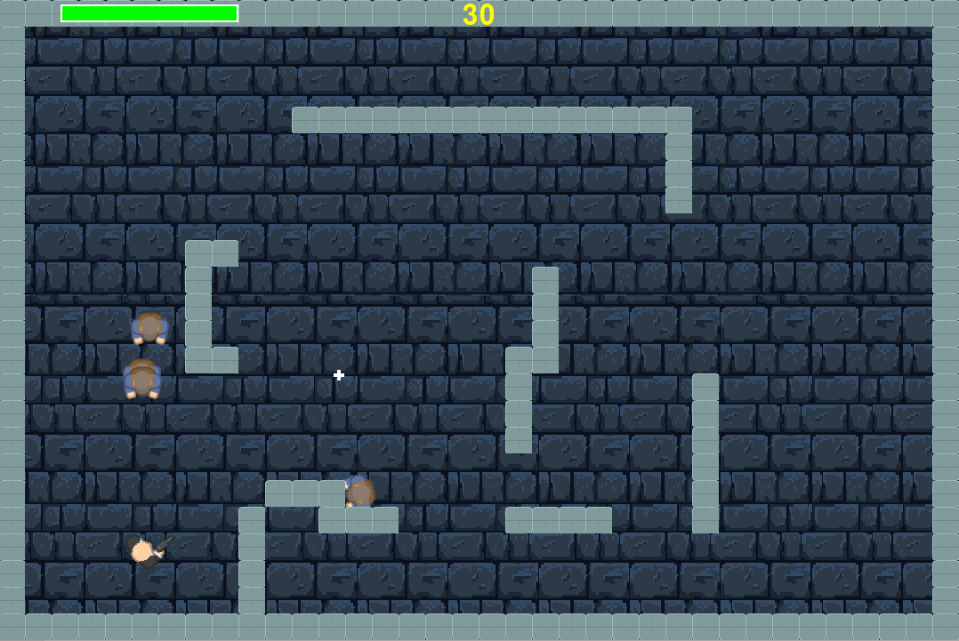

Slide 11
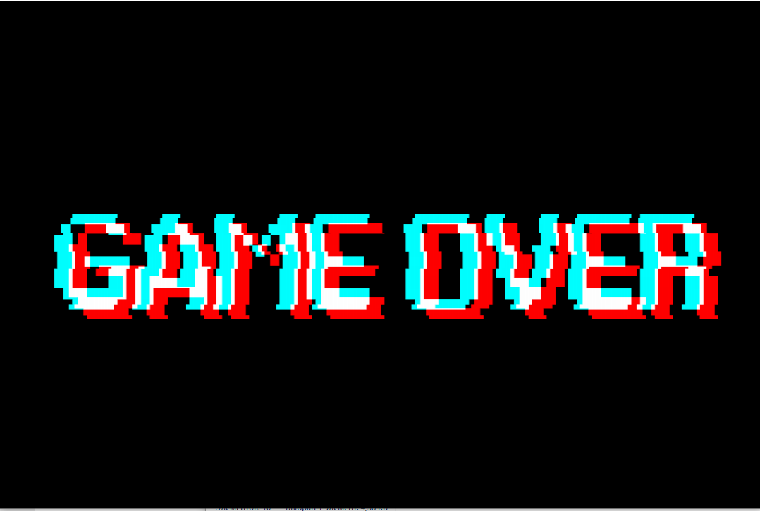
Игровой процесс
Если уровень здоровья персонажа стал равным 0 то появляется окно «GAME OVER»

